Slide 1
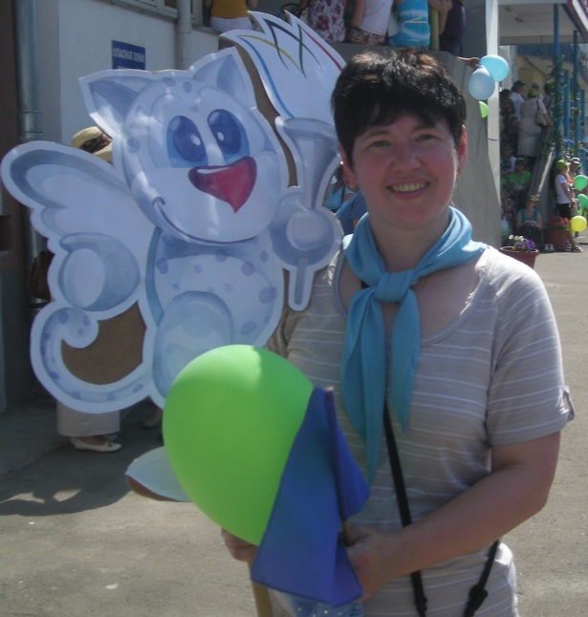
Здоровьесберегающие технологии в ДОУ
Подготовила инструктор по физ.культуре МАДОУ №314 г.Казань
Анисимова Н.В.

Slide 2
Здоровьесберегающая технология – это система мер, включающая взаимосвязь и взаимодействие всех факторов образовательной среды, направленных на сохранение здоровья ребенка на всех этапах его обучения и развития.
• технологии сохранения и стимулирования здоровья;
• технологии обучения ЗОЖ;
• коррекционные технологии.

Slide 3
Цель здоровьесберегающей технологии-
обеспечить дошкольнику возможность сохранения здоровья, сформировать у него необходимые знания, умения и навыки по здоровому образу жизни, научить использовать полученные знания в повседневной жизни.

Slide 4
Задачи здоровьесберегающей технологии:
- объединить усилия сотрудников и родителей для эффективной организации физкультурно-оздоровительной работы, в том числе и профилактике нарушений плоскостопия и осанки;
- обучить детей безопасному поведению в условиях чрезвычайных ситуаций в природе и мегаполисе;
- осуществить преемственность между дошкольным образовательным учреждением и школой средствами физкультурно-оздоровительной работы.

Slide 11
САСИБО ЗА ВНИМАНИЕ!

